Slide 1
2.1 线性表
2.2 栈
2.3 队列
2.4 数组
第二章 线性表

Slide 2
2.4.1 数组概述
2.4.2 数组存储
2.4 数组

Slide 3
2.4.1 数组概述
数组(Array)是由一组类型相同的数据元素构成的有限序列，且该有限序列是存储在一块地址连续的内存单元中。
  数据元素可以是整数、实数等简单数据类型，也可以是结构体、类等构造数据类型。
  在数组中的各数据元素是由其下标来区分的。

Slide 4
2.4.1 数组概述
当数组中的每个数据元素只有一个下标时，这样的数组称为一维数组。
  将一维数组中各数据元素的下标按顺序变成线性表中的序号，则一维数组就是一个线性表（顺序表）。
  数组和线性表的区别：线性表有插入、删除操作，但数组没有插入、删除操作，即：数组一旦建立，数据元素之间的位置关系不再发生变动。

Slide 5
2.4.1 数组概述
当一个数组的每个数据元素都含有两个下标时，该数组称为二维数组。
当一个数组的每个数据元素都含有n个下标时，该数组称为n维数组。
类型特点：
1) 只有引用型操作，没有加工型操作；
2) 数组是多维结构，而存储空间是一个一维结构。

Slide 6
在数组中通常做下面两种操作：
    1) 取值操作：给定一组下标，读其对应的数据元素
2) 赋值操作：给定一组下标，存储或修改与其相对应的数据元素。
着重研究二维和三维数组，因为其应用广泛，尤其是二维数组。

Slide 7
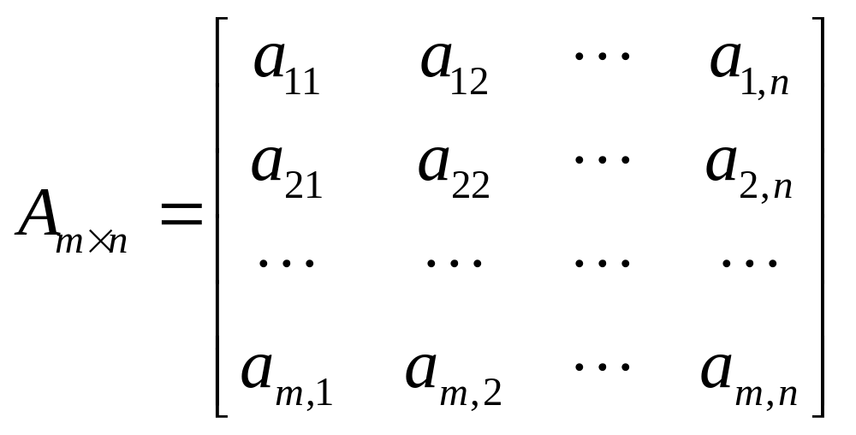
二维数组
一个二维数组可以看作每个数据元素都是一个一维数组的一维数组。

Slide 8

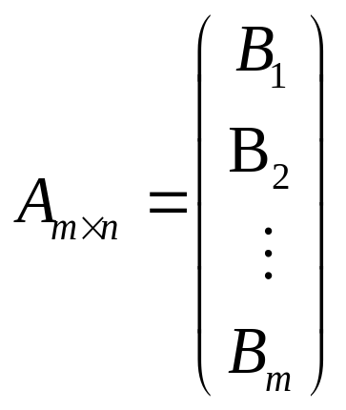
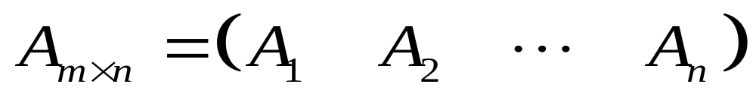
二维数组
一个二维数组可以看作每个数据元素都是一个一维数组的一维数组。

Slide 9
二维数组
二维数组中的每个元素a_{ij}都属于两个线性表：第i行的线性表B_{i}和第j列线性表A_{j}。

Slide 10
二维数组
因此，受两个下标的约束，二维数组中的每个元素a_{ij}最多有两个直接前驱和两个直接后继。

Slide 11

二维数组
a₁₁没有直接前驱，称之为开始结点，a_{m,n}没有直接后继，称之为终端结点。

Slide 12
二维数组
第1行的元素a_{1j} (j=2,…,n)和第1列的元素a_{i1} (i=2,…,m)都只有一个直接前驱。
第m行的元素a_{m,j}(j=1,…,n-1)和第n列的元素a_{i,n} (i=1,…,m-1) 都只有一个直接后继。

Slide 13
二维数组
a_{ij}(2≤i ≤m-1,2 ≤j ≤n-1)都有两个直接前驱结点a_{i,j-1}, a_{i-1,j}和两个直接后继结点a_{i,j+1}, a_{i+1,j}。

Slide 14
三维数组 和N维数组
同理，三维数组A_{m×n × l}中每个元素属于三个线性表，每个元素最多有三个直接前驱和三个直接后继。
A_{i1,i2,i3} 前驱： A_{i1-1,i2,i3} , A_{i1,i2-1,i3}, A_{i1,i2,i3-1}
后继： A_{i1+1,i2,i3} , A_{i1,i2+1,i3}, A_{i1,i2,i3+1}
推而广之 ，n维数组A_{b1 ×b2 ×… ×bn}中每个元素属于n个线性表，每个元素最多有n个前驱和n个后继。
A_{i1,i2,…,in} 前驱：A_{i1-1,i2,…,in}, A_{i1,i2-1,…,in},…, A_{i1,i2,…,in-1}
后继：A_{i1+1,i2,…,in}, A_{i1,i2+1,…,in},…, A_{i1,i2,…,in+1}

Slide 15
2.4.1 数组概述
2.4.2 数组存储
2.4 数组

Slide 16
2.4.2 数组存储
无论数组的维度如何（如：一维、二维、三维或者n维），在计算机中通常都采用顺序存储——数组的定义。
由于计算机中的存储空间（地址）是一维的，因此存放多维数组时，必须按照某种次序将数据元素排成一个一维序列。
  对于多维数组，有一个次序约定的问题。
  例如：二维数组可以按行顺序存储，即：先存放第1行元素，再存放第2行元素，依次类推；也可以按列顺序存储。

Slide 17
2.4.2 数组存储
无论数组的维度如何（如：一维、二维、三维或者n维），在计算机中通常都采用顺序存储——数组的定义。
由于计算机中的存储空间（地址）是一维的，因此存放多维数组时，必须按照某种次序将数据元素排成一个一维序列。
  只要规定好次序，所有数据元素都可依次存放到一块地址连续的存储空间中。
  只要给出一组下标，便可求出相应数据元素的存储地址（位置）。

Slide 18
2.4.2 数组存储
无论数组的维度如何（如：一维、二维、三维或者n维），在计算机中通常都采用顺序存储——数组的定义。
由于计算机中的存储空间（地址）是一维的，因此存放多维数组时，必须按照某种次序将数据元素排成一个一维序列。
  为什么需要计算存储地址？
  举例：在图像处理中，经常开辟一个一维数组来存放图像数据；为了能按图像中像素的坐标获得像素的颜色，需要计算存储地址。

Slide 19

2.4.2 数组存储
O
X
(1,1)
224
(1,2)
218
(1,3)
156
(1,4)
155
(1,5)
138
(1,6)
220
(1,7)
255
(1,8)
38
…
…
f(x,y)
Y

Slide 20
一维数组：顺序存储
a, i = 1
LOC(i) =
a
LOC(i-1)+l = a+(i-1)*l, i > 0
1 2 3 4 5 6 7 8 9 10
35 27 49 18 60 54 77 83 41 02
l l l l l l l l l l
a+(i-1)*l
LOC(i) = LOC(i-1)+l = a+(i-1)*l

Slide 21
二维数组：顺序存储
行优先存放：设数组开始存放位置 LOC( 1, 1 ) = a₁₁, 每个元素占用 l 个存储单元，则数据元素a_{ij}的存储地址为：
LOC(a_{ij}) = LOC(a₁₁)+((i-1)×n+(j-1))×l

Slide 22
二维数组：顺序存储
列优先存放：设数组开始存放位置 LOC( 1, 1 ) = a₁₁, 每个元素占用 l 个存储单元，则数据元素a_{ij}的存储地址为：
LOC(a_{ij}) = LOC(a₁₁)+((j-1)×m+(i-1))×l

Slide 23
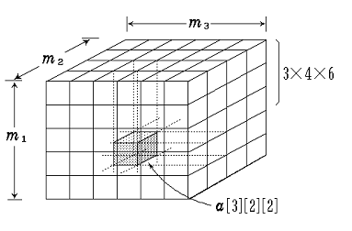
三维数组
a[m₁][m₂][m₃]

Slide 24
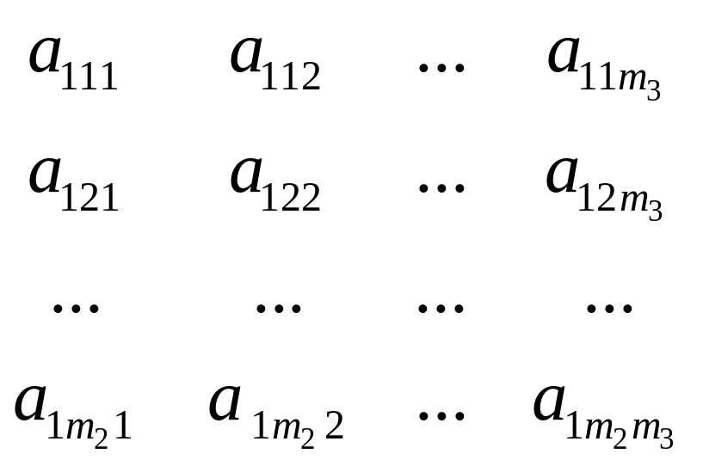

三维数组的顺序存储
i=1
i=2

Slide 25
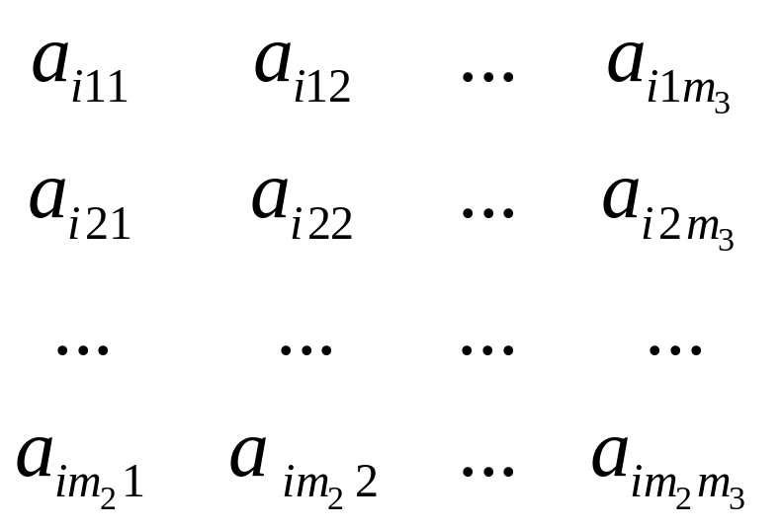
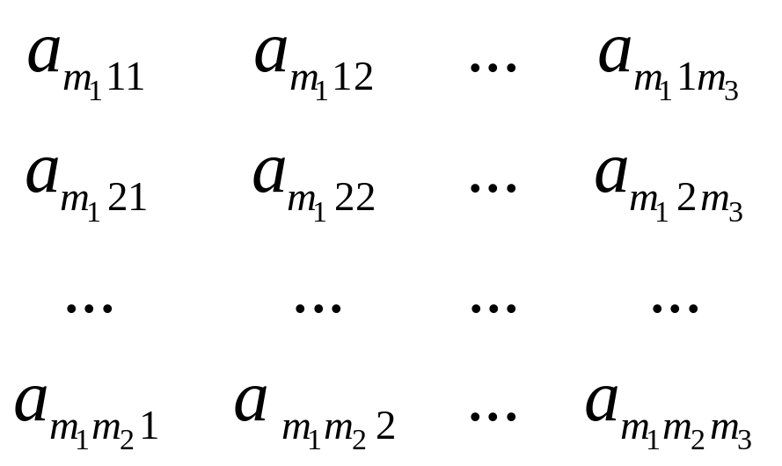
i=i
i=m₁

Slide 26
三维数组
  各维元素个数为 m₁, m₂, m₃
  下标为 i₁, i₂, i₃的数据元素的存储地址：（按页/行/列存放）
LOC (a_{i1i2i3}) = LOC(a₁₁₁) +
((i₁-1)×m₂×m₃+(i₂-1)×m₃+(i₃-1))×l
前(i₁-1)页总元素个数
第i₁页的前(i₂-1)行总元素个数
第 i₂行前 (i₃-1)列元素个数

Slide 27
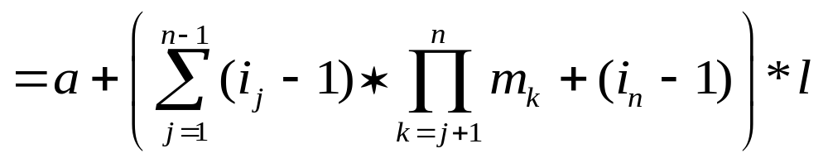
n 维数组
  各维元素个数为 m₁, m₂, m₃,…, m_{n}
  下标为 i₁, i₂, i₃, …, i_{n} 的数组元素的存储地址：
LOC ( i₁, i₂, …, i_{n} ) = a +
((i₁-1)*m₂*m₃*…*m_{n} + (i₂-1)*m₃*m₄*…*m_{n}+
+ ……+ (i_{n-1}-1)*m_{n} + (i_{n}-1))*l

Slide 28
规则矩阵的压缩存储
规则矩阵：非零元素或零元素的分布有一定规律的矩阵。
  三角矩阵
  对称矩阵
  对角矩阵
实际应用中，非零元素通常较少，存储空间浪费，需要考虑压缩存储。
基本思想
  1）相同的数据元素只分配一个存储空间;
  2）零元素不分配存储空间。

Slide 29
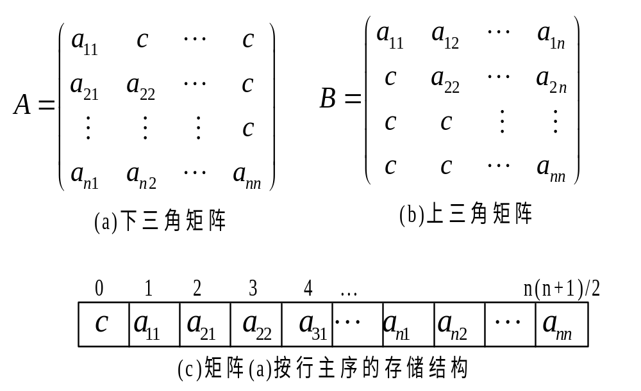
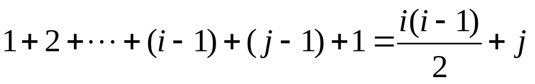
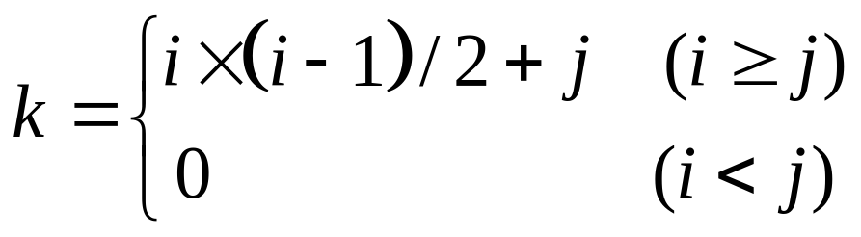
三角矩阵
k

Slide 30
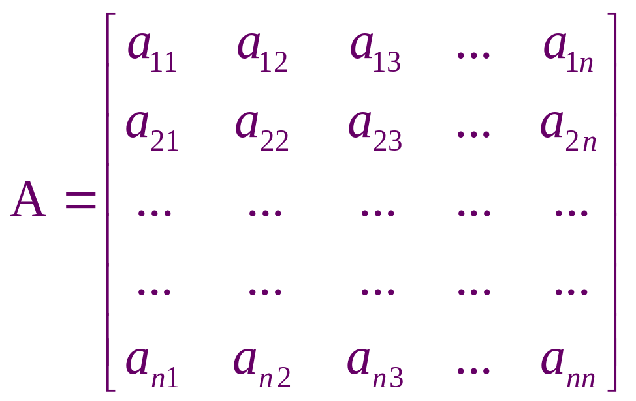
对称矩阵
设有一个 n×n 的对称矩阵 A
对称矩阵中的元素关于主对角线对称，a_{ij} = a_{ji，} 1≤i, j≤n

Slide 31
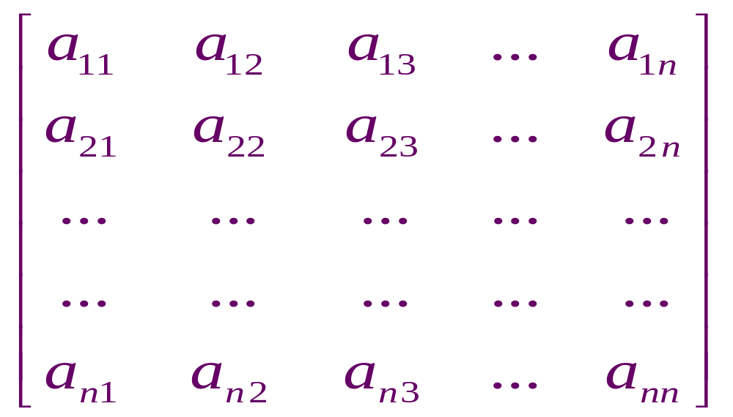
为节约存储，只存对角线及对角线以上的元素，或者只存对角线及对角线以下的元素。前者称为上三角矩阵，后者称为下三角矩阵
上三角矩阵

Slide 32
为节约存储，只存对角线及对角线以上的元素，或者只存对角线及对角线以下的元素。前者称为上三角矩阵，后者称为下三角矩阵
下三角矩阵

Slide 33
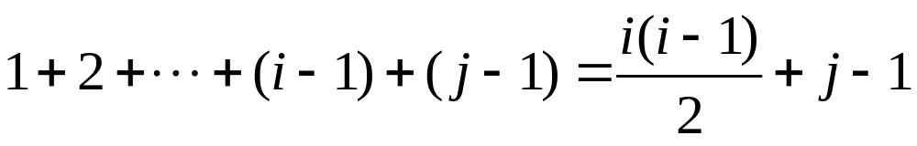
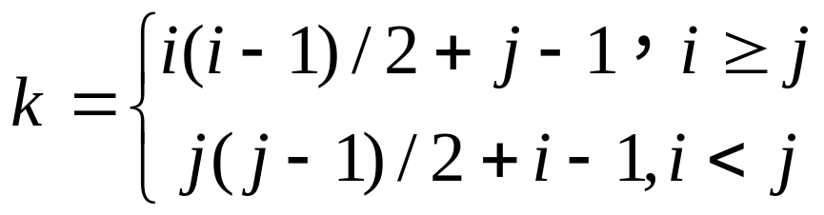
…...
a₁₁ a₂₁ a₂₂ a₃₁ a₃₂ a_{n1} ann
按行序为主序：
…...
k=0 1 2 3 4 n(n-1)/2 n(n+1)/2-1

Slide 34
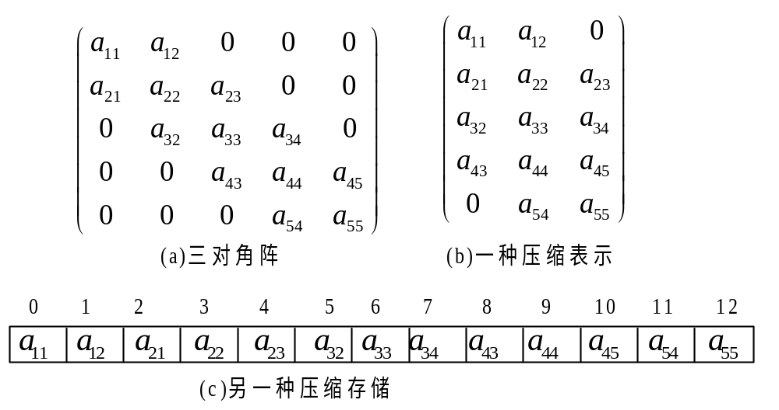
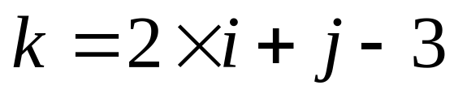
对角矩阵
对角矩阵中，所有非零元素集中在以主对角线为中心的带状区域中，即除主对角线和主对角线相邻两侧的若干条对角线上的元素外，其余元素皆为零（或同一常数）。
a_{ij}在第 i 行，前面有 3(i-1)-1 个非零元素，本行中第 j 列前有 j-i+1 个非零元素，则其向量位置

Slide 35
不规则矩阵的压缩存储
不规则矩阵：非零元素或零元素的分布无特定规律的矩阵。
  稀疏矩阵
实际应用中，非零元素少，存储空间浪费，需要考虑压缩存储。
基本思想
  1）相同的数据元素只分配一个存储空间;
  2）零元素不分配存储空间。

Slide 36

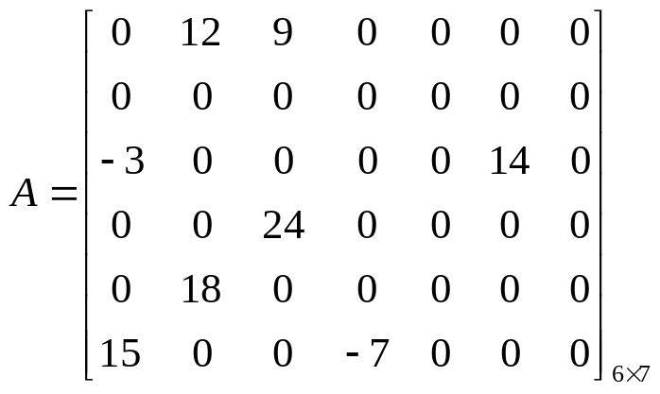
  稀疏矩阵
假设 m 行 n 列的矩阵含 t 个非零元素，称
为稀疏因子。
通常认为 δ ≤ 0.05 的矩阵为稀疏矩阵。
A由{(1,2,12), (1,3,9), (3,1,-3), (3,6,14), (4,3,24),
(5,2,18), (6,1,15), (6,4,-7) } 和矩阵维数（6,7）唯一确定

Slide 37
以常规方法，即以二维数组表示高阶的稀疏矩阵时产生的问题:
1) 零值元素占很大空间;
2) 计算中进行和零值运算，如是除法，需判别除数是否为零。
解决问题的原则:
1) 尽可能少存或不存零值元素；
2) 尽可能减少没有实际意义的运算；
3) 操作方便。 即：
能尽可能快地找到与下标值(i，j)对应的元素；
能尽可能快地找到同一行或同一列的非零值元素。
两类稀疏矩阵：
1) 随机稀疏矩阵：非零元素在矩阵中随机出现
2) 特殊矩阵：非零元素在矩阵中的分布有一定规则
如: 三角矩阵、对角矩阵

Slide 38
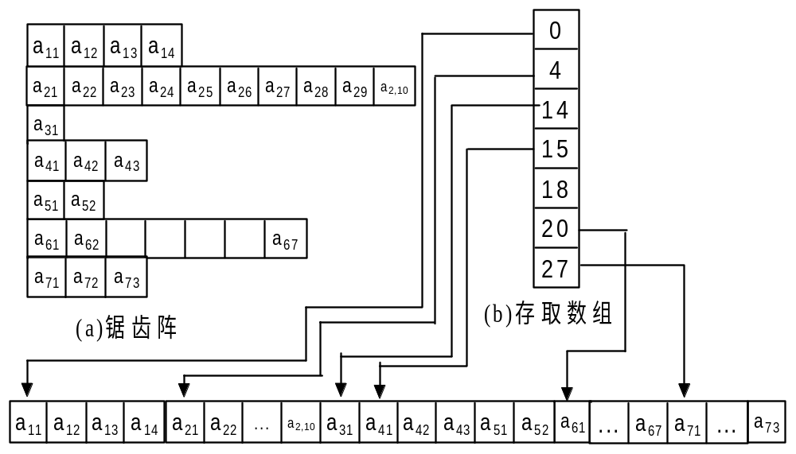
    锯齿阵
存取数组为一维数组，第i-1个单元存放第i行数据元素在存储器中开始位置，如第一个数据为0，表示第一行的偏移为0；第二个数据为4，表示第二行的第一个数据元素存放在第4个单元；若某行中有空元素也存入数组中，对应位置取空值

Slide 39

    锯齿阵
存取数组大小为矩阵行数，给定m行的锯齿阵，设存取数组为access[m]，数据元素a_{ij}的地址计算如下
特点
地址计算仅涉及加法运算，计算效率高
存取数组增加额外开销
空间开销：存取数组占用存储空间
时间开销：存取数组计算需要一定时间
每行数据元素无需从头开始存放
非零元素需连续存放，若不连续将浪费空间

Slide 40
    三元组表（顺序存储结构）
由于非零元素的分布没有规律，所以在存储非零元素时，需要同时存储该非零元素的行下标 row、列下标 col、值 value
每一个非零元素可由一个三元组唯一确定：
( 行号 row, 列号 col, 值 value )
存储矩阵的行数、列数和非零元素数目
说明：三元组顺序表中的元素是按行递增排序存放的，当行相等时是按列递增排序存放的。

Slide 41

    三元组表（顺序存储结构）
三元组表结构设计
  #define MAX_SIZE 100 /*最大的非零元素个数*/
  typedef struct{
  int row, col; /*行序号、列序号*/
  ElemType value; /*非零元素值*/
  }Triple_Item;
  typedef struct {
  Triple _Item data[MAXSIZE]; /*存储非零元素的一维数组*/
  int mu, nu, tu; /*稀疏矩阵的总行数、列数及非零元素个数*/
  } Triple_Table; /*三元组表的存储类型*/

Slide 42
    三元组表（顺序存储结构）
行列下标
非零元值
row col value
6 7 8
ma[0].row,ma[0].col,ma[0].value分别存放矩阵行列维数和非零元个数
1 2 12
0 1 2 3 4 5 6 7 8
1 3 9
3 1 -3
3 6 14
4 3 24
5 2 18
6 1 15
6 4 -7
ma
三元组表所需存储单元数目为3(tu+1)，tu为非零元素数目

Slide 43
        求转置矩阵
        问题描述：已知一个稀疏矩阵的三元组表，求该矩阵转置矩阵的三元组表
        问题分析
        一般矩阵转置算法：
for(col=0;col<n;col++)
for(row=0;row<m;row++)
n[col][row]=m[row][col];
T(n)=O(m×n)

Slide 44
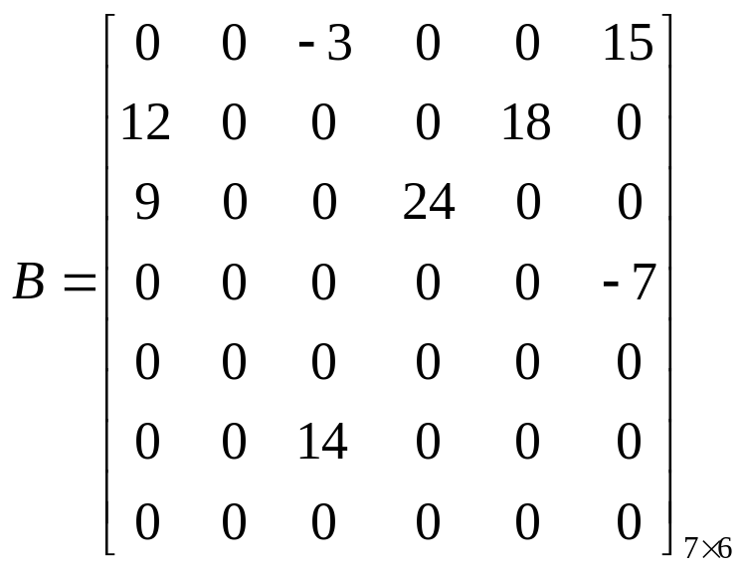

row col value
row col value
6 7 8
7 6 8
1 2 12
1 3 -3
mb
0 1 2 3 4 5 6 7 8
0 1 2 3 4 5 6 7 8
ma
1 3 9
1 6 15
3 1 -3
2 1 12
?
3 6 14
2 5 18
4 3 24
3 1 9
5 2 18
3 4 24
6 1 15
4 6 -7
6 4 -7
6 3 14

Slide 45
三元组转置
解决思路：只要做到
  将矩阵行、列维数互换
  将每个三元组中的row和col相互调换
  重排三元组次序，使mb.data中元素以B的行(A的列)为主序
方法一：按A的列序转置
  即按mb.data中三元组次序依次在ma.data中找到相应的三元组进行转置。为找到A中每一列所有非零元素，需对其三元组表ma从第一行起扫描一遍。由于ma.data中以A行序为主序，所以由此得到的恰是mb.data中应有的顺序
算法分析：
  T(n)=O(A的列数n×非零元个数tu)
  若 tu 与m×n同数量级，则T(n)=O(m* n²)

Slide 46
row col value
row col value
6 7 8
7 6 8
p
0 1 2 3 4 5 6 7 8
1 2 12
p
q
0 1 2 3 4 5 6 7 8
1 3 -3
p
p
q
1 3 9
1 6 15
p
3 1 -3
p
q
2 1 12
p
3 6 14
p
q
2 5 18
p
4 3 24
p
q
3 1 9
p
5 2 18
p
3 4 24
p
6 1 15
p
4 6 -7
p
6 4 -7
p
6 3 14
ma
mb
col=1
col=2

Slide 47

方法二：快速转置
按ma.data中三元组次序转置，转置结果放入mb.data中恰当位置
此法关键是要预先确定A中每一列第一个非零元在mb.data中位置
为确定这些位置，转置前需先求得A的每一列中非零元个数
实现：设两个数组
num[col]：表示矩阵A中第col列中非零元个数
cpot[col]：指示A中第col列第一个非零元在mb.data中位置
如下成立：
cpot[1]=1;
cpot[col]=cpot[col-1]+num[col-1]; (2≤col ≤ma.nu)
col
1
2
3
4
5
6
7
num[col]
2
2
2
1
0
1
0
cpot[col]
1
3
5
7
8
8
9

Slide 48
col
1
2
3
4
5
6
7
num[col]
2
2
2
1
0
1
0
cpot[col]++
cpot[col]
1
3
5
7
8
8
9
2
4
6
9
row col value
3
5
7
row col value
6 7 8
7 6 8
p
1 2 12
1 3 -3
0 1 2 3 4 5 6 7 8
0 1 2 3 4 5 6 7 8
p
1 3 9
1 6 15
p
3 1 -3
2 1 12
p
3 6 14
2 5 18
p
4 3 24
3 1 9
p
5 2 18
3 4 24
p
6 1 15
4 6 -7
p
6 4 -7
6 3 14
ma
mb
算法分析：T(n)=O(A的列数n+非零元个数tu) 若 tu 与m×n同数量级，则T(n)=O(m×n)

Slide 49
    链表（链式存储结构）
        带行指针向量的单链表表示
        每行的非零元用一个单链表存放
        设置一个行指针数组，指向本行第一个非零元结点；若本行无非零元，则指针为空
        表头结点与单链表结点类型定义
  #define Row 100
  #define Col 100
  typedef struct node{
  int col; /*列坐标*/
  ElemType value; /*值*/
  struct node * next; /*本行下一个非零元指针*/
  }SPNode,*SPNodePtr;
  typedef SPNodePtr LSPMatrix[Row];

Slide 50
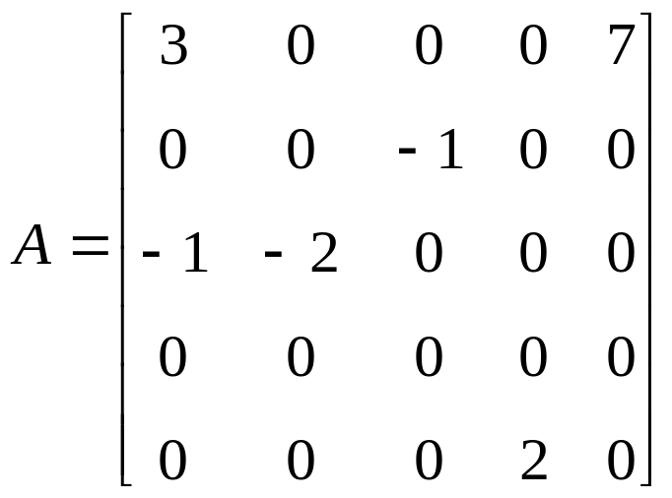
1 3
5 7
^
3 -1
^
1 -1
2 -2
^
^
4 2
^
需存储单元数目3tu+mu

Slide 51
矩阵加法运算
给定链式存储稀疏矩阵A和B，计算C=A+B，矩阵C采用链式存储
思想：矩阵A和B的行列对应相等，两矩阵方可运算
  矩阵C元素c_{ij}的情况：
    c_{ij}=a_{ij}+b_{ij}
    c_{ij}=a_{ij}或b_{ij}
  设pa和pb为分别指向A和B的链表中行号相同的结点
    若pa->col=pb->col且pa->value+pb->value≠0，pc->value=pa->value+pb->value，pc->col=pa->col，pa++,pb++；
    若pa->col<pb->col，pc=pa，pa++；
    若pa->col>pb->col，pc=pb，pb++；
    直到pa或pb为NULL， 将其剩余部分连到pc上即可

Slide 52
    十字链表
三元组顺序表能实现稀疏矩阵的压缩存储，并且适用于求稀疏矩阵的转置等运算，但对于另外一些运算，如矩阵加法、乘法等，在运算的过程中矩阵的非零元素的个数和位置经常发生改变，三元组顺序表不适合此运算
可采用链式存储结构 — 十字链表实现稀疏矩阵的压缩存储

Slide 53
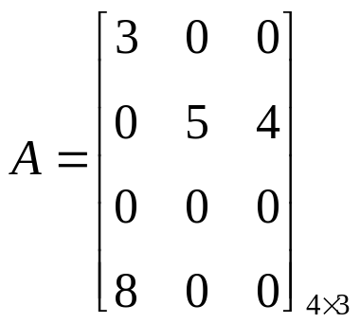
    十字链表
        设行指针数组和列指针数组，分别指向每行、列第一个非零元素
        定义
typedef struct node
{ int row, col;
ElemType val;
struct node *down, *right;
}OLNode, *OLink;
typedef struct
{
OLink *rhead;
OLink *chead;
int mu, nu, tu;
}CrossList;
row
col
val
down
right
A.chead
1
1
3
^
2
2
5
2
3
4
A.rhead
^
^
^
^
4
1
8
^
^

Slide 54
        从键盘接收信息建立十字链表算法
m=4,n=3
1,1,3
2,2,5
2,3,4
4,1,8
2,1,7
1
1
3
^
^
2
1
7
2
2
5
2
3
4
^
^
^
^
^
^
4
1
8
^
^
        算法分析： T(n)=O(t×s)
        t——非零元数目
        s= max(m,n)

Slide 55
        算法描述
void crt_linkedmat(JD *rh[],JD *ch[],int *hs,int *ls)
{ int m,n,i,r,c,v;
JD *p,*q,*s;
printf("Input m,n:");
scanf("%d,%d",&m,&n);
for(i=0;i<m;i++) rh[i]=NULL;
for(i=0;i<n;i++) ch[i]=NULL;
*hs=m; *ls=n;
for(;;)
{ printf("Input r,c,v:");
scanf("%d,%d,%d",&r,&c,&v);
if(r==0 || c==0) break;
if((r>m)||(c>n)) continue;
s=(JD *)malloc(sizeof(JD));
s->row=r; s->col=c; s->val=v;
s->right=s->down=NULL;
q=NULL; p=rh[r-1];
while((p!=NULL)&&(c>p->col))
{ q=p; p=p->right; }
if(p==NULL)
{ if(q==NULL) rh[r-1]=s;
else q->right=s; }
else if(c==p->col)
{ p->val=v; free(s); continue; }
else
{ if(q==NULL)
{ rh[r-1]=s; s->right=p; }
else
{ s->right=p; q->right=s; }
}
q=NULL; p=ch[c-1];
while((p!=NULL)&&(r>p->row))
{ q=p; p=p->down; }
if(p==NULL)
{ if(q==NULL) ch[c-1]=s;
else q->down=s; }
else
{ if(q==NULL)
{ ch[c-1]=s; s->down=p; }
else
{ s->down=p; q->down=s; }
} } }

Slide 56
作业
教材第80-81页
第一题（5、6）
第二题（5、6）
第三题（3）
第四题（3）
注意
  作业本撰写（不接受几张纸的作业！）
  作业本最后上交作为平时成绩评价之一

